Slide 1
Carlos Alberto Curbani
Felipe Corso
Guilherme Oecksler Bertoldi
Sistema de Gerenciamento
de
Transportadora
Universidade Regional de Blumenau

Slide 2
Sumário
Introdução
Arquitetura
Funções
SIMD - Previsão de gasto de combustível
SIMD - Cálculo do valor do frete da entrega
MIMD - Criação de regiões para entrega
MIMD - Geração da nota do frete
MIMD - Fechamento da Carga
MISD – Cadastro da encomenda
MISD - Criação de rotas

Slide 3
Introdução
O presente trabalho visa propor soluções automatizadas para operações de logística, mais especificamente voltadas para transportadoras.
As funções que compõem esta solução estão mapeadas sobre a taxonomia de Flynn. Também são utilizados algoritmos de mineração de dados para formar agrupamentos.

Slide 4
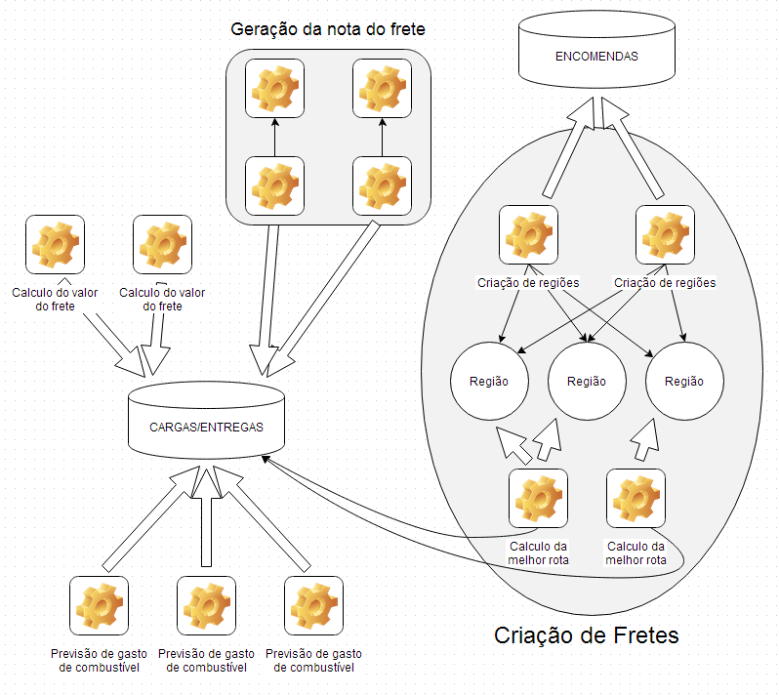
Arquitetura

Slide 5
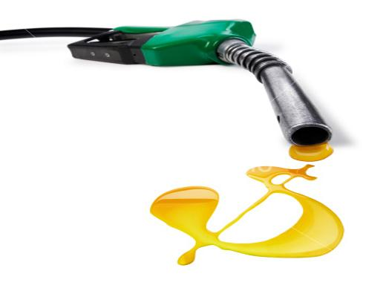
SIMD - Previsão de gasto de combustível
Algoritmo aplicado sobre o histórico de cargas/entregas para calcular a previsão de gasto de combustível em determinado período de tempo.

Slide 6
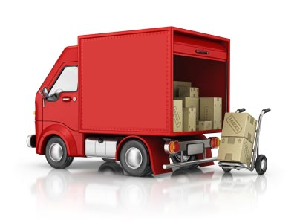
SIMD - Cálculo do valor do frete da entrega
Rotina responsável por calcular o valor do frete com base nas informações da entrega, como por exemplo, distância, peso, tamanho, valor e outras.

Slide 7
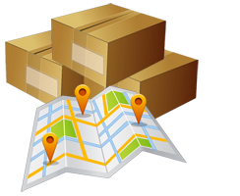
MIMD - Criação de regiões para entrega
Algoritmos de “clustering” aplicados sobre as encomendas, formando regiões de entrega, utilizando o seu grau de semelhança.

Slide 8
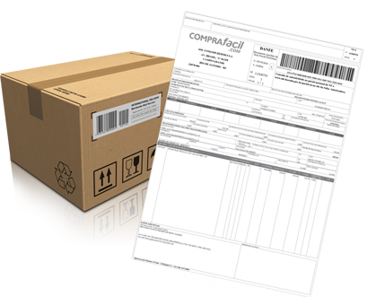
MIMD - Geração da nota do frete
Uso de algoritmos para geração das notas de entrega dos fretes, utilizando recursos disponíveis envolvidos com os mesmos.

Slide 9

MIMD - Fechamento da carga
Algoritmo que realiza o controle das sub-rotinas.
As sub-rotinas por sua vez iriam realizar o cálculo para a previsão de gasto de combustível, do valor do frete, criar as regiões para entrega e gerar a nota.

Slide 10

MISD – Cadastro da encomenda
Rotina que ficaria responsável pela entrada da encomenda no sistema.
Desempenharia funções como:
Pesagem;
Verificar dimensões da encomenda;
Origem e destino.

Slide 11
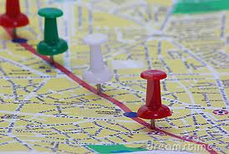
MISD - Criação de rotas
Utilização de rotinas sobre as regiões formadas anteriormente, estas, calculam qual a melhor rota para realizar as entregas nesta região.

